Slide 1
CORSO DI PREPARAZIONE AL CONCORSO DOCENTI IRC 2024
Didattica e metodologia
Le metodologie didattiche di tipo attivo
L’Unità di Apprendimento e il compito di realtà
2 luglio 2024
prof.ssa Gabriella M.D. SANTOVITO

Slide 2
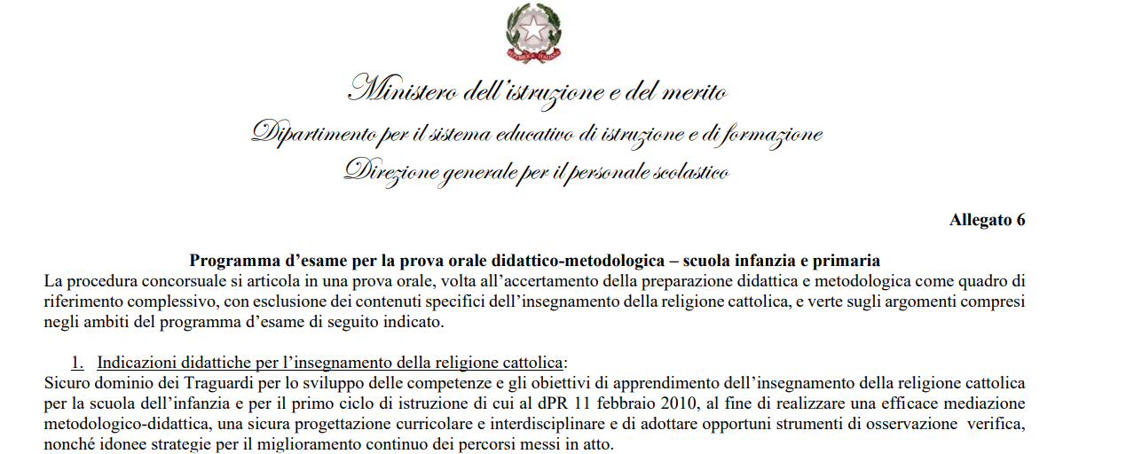
https://miur.gov.it/concorsi-insegnanti-religione-cattolica

Slide 3
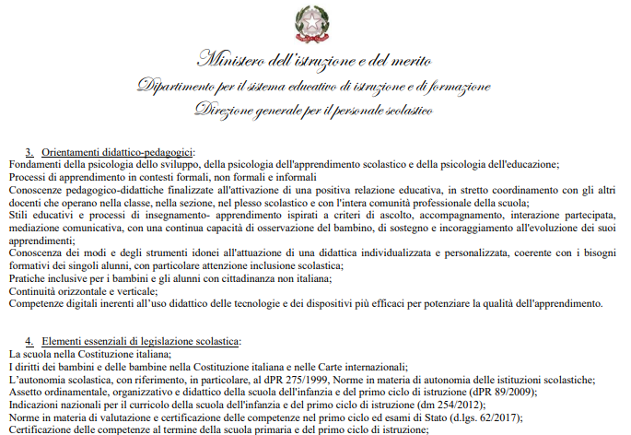

Slide 4
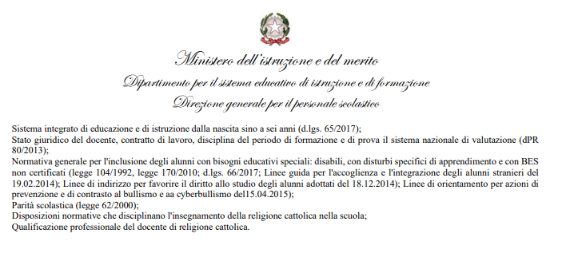
https://miur.gov.it/documents/20182/7975243/infanzia+e+primaria+-+m_pi.AOODPIT.REGISTRO+DECRETI+DIPARTIMENTALI%28R%29.0001327.29-05-2024.pdf/867ba72d-20c7-eb98-95ac-96fe542f9d05?t=1717406313443

Slide 5
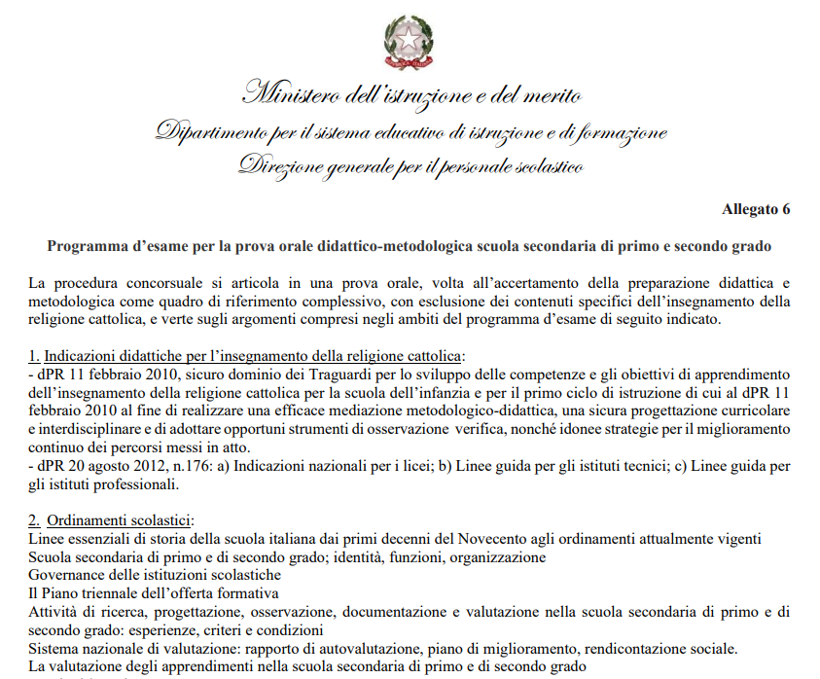
https://miur.gov.it/concorsi-insegnanti-religione-cattolica

Slide 6
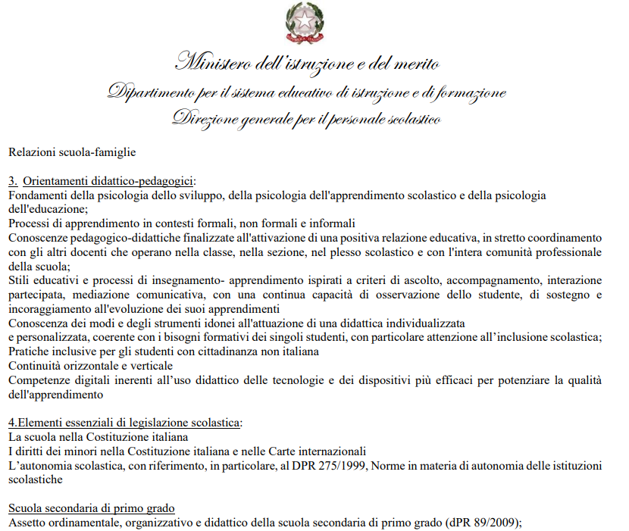

Slide 7
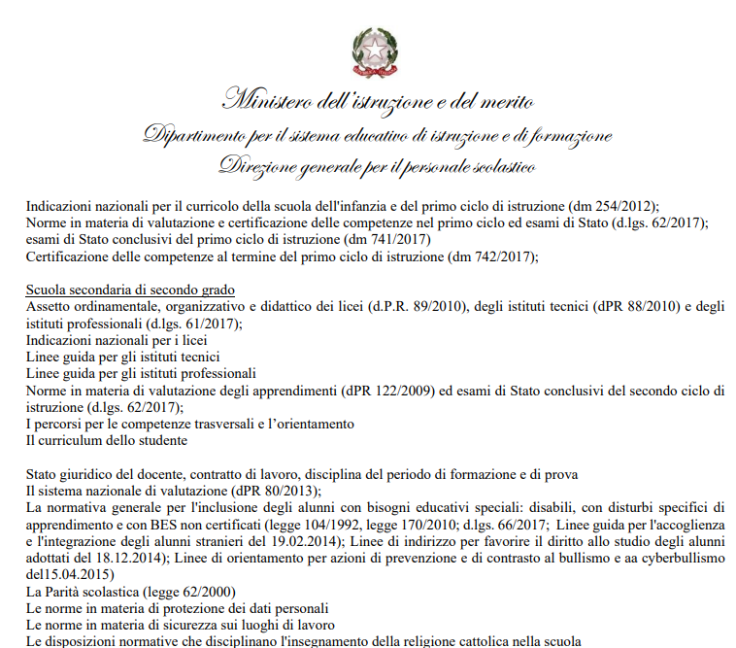
La qualificazione professionale del docente di religione cattolica

Slide 8
Epistemologia della didattica
Natura intenzionale dell’intervento didattico
La coerenza con le dimensioni dello sviluppo del soggetto in apprendimento
La competenza epistemologica dei saperi
origini nel greco didàskein, che sta ad indicare l'acquisizione della pratica dell'insegnamento
QUALI PROCEDURE DEVO ADOTTARE PER INSEGNARE?
Valorizzare l’intero repertorio dei codici di trasmissione della cultura: suono – immagine – lingua scritta e orale – alfabeto elettronico e multimediale
SCIENZE DELL’EDUCAZIONE
Interventi volti a progettare, allestire, gestire, valutare gli ambienti di apprendimento
Contenuto esplicito rappresentato dalla progettazione curricolare della scuola
Contenuto implicito costituito dall’organizzazione delle risorse spazio – temporali e strumentali di cui la scuola dispone
La pedagogia è la scienza umana e che studia l’educazione e la formazione dell’essere nella sua interezza, ovvero lungo il suo intero ciclo di vita. Si occupa dei diversi approcci educativi che coinvolgono l'uomo e la donna nei diversi momenti e situazioni dello sviluppo
Interazione tra soggetto che apprende e i contenuti di apprendimento sia riferiti alle conoscenze, sia ai modelli di comportamento socio-emotivo

Slide 9
La DIDATTICA si avvale……
METODO | Insieme di procedure che guidano ed orientano il processo educativo rendendolo efficace
TECNICA | Insieme dei mezzi , dei materiali e delle procedure finalizzati alla realizzazione di particolari momenti dell’azione didattica
STRATEGIA | Modalità con cui il docente svolge la sua funzione e si rapporta agli studenti per sostenerli nel processo di apprendimento
Non c’è DIDATTICA senza PROGRAMMAZIONE

Slide 10
Nel tempo….quali gli studi sulla didattica?
al gestore del processo formativo
all’organizzazione di strumenti e metodologie
Sugli elementi interpersonali e sugli aspetti della relazione educativa e della comunicazione
Lezione frontale
Didattica della scuola attiva
Anni ‘50: approccio scientifico e orientamento razionalistico
Anni ‘70: con l’arrivo dei personal computer ……orientamento razionalistico
Anni ‘80: Gadner …..la molteplicità delle intelligenze
…apertura alle tecniche formali sia informali, valorizzando tutte le virtualità formative dell’ambiente scolastico: spazi – tempi – strumentazioni - tecniche

Slide 11
Didattica attiva, cos’è
La didattica attiva è un approccio ispirato alla responsabilizzazione dell’alunno che agisce e interagisce all’interno delle dinamiche dell’apprendimento. Si tratta di una didattica partecipata dall’alunno, ben più di quanto non sia possibile fare nell’ambito della lezione frontale.
L’insegnante che attiva, sollecitando parti diverse del cervello, alza il livello di attenzione e di curiosità al conoscere, stimola il sistema nervoso

Slide 12
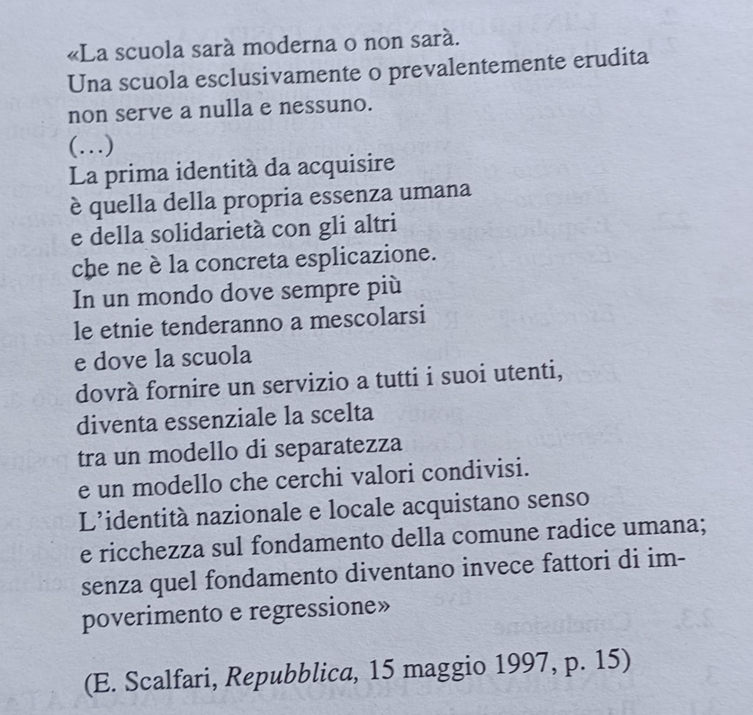

Slide 13
Programmazione didattica
Consiste in una serie di operazioni compite dal docente per organizzare il lavoro didattico
Definire gli obiettivi di apprendimento: individuare cosa si vuole che i tuoi studenti imparino e quali competenze vogliano acquisire.
Pianificare le sequenze didattiche: organizzare gli argomenti in unità di apprendimento, stabilendo l'ordine in cui saranno trattati.
Selezionare le metodologie didattiche: scegliere le strategie e gli strumenti di insegnamento più adatti per raggiungere gli obiettivi di apprendimento.
Valutare i progressi degli studenti: definire criteri di valutazione chiari e utilizzare diverse forme di valutazione per monitorare il raggiungimento degli obiettivi.
Monitorare e adattare: costantemente valutare l'efficacia delle strategie didattiche e apportare eventuali modifiche e adattamenti.

Slide 14
Programmazione didattica
garantire un insegnamento efficace
favorire il successo degli studenti
La valutazione consente di adeguare l’azione formativa alle esigenze della classe
Unità di Apprendimento
Compito di realtà

Slide 15
Unità di apprendimento
Punto di partenza è l’alunno
Possono essere interdisciplinari
Scopo: trasmettere conoscenze e abilità ma con l’intento di sviluppare le capacità (espressive – intellettuali, motorie, operative, sociali)di ogni singlo studente.
Mira allo sviluppo di competenze
Percorso modificabile e flessibile: è importante osservare il processo di apprendimento di ogni singolo alunno per modificare in itinere in base alleesigenze di approfondimento o di ampliamento/rinforzo che potrebbero presentarsi

Slide 16
I momenti dell’UDA
Esplorazione
Pianificazione
Ideazione
Realizzazione
Conclusione
Gli alunni
Il contesto classe
Declinazione competenze
Obiettivi delle discipline
Tempi – spazi – metodologie materiali – didat. attiva
Situazioni stimolo
…clima interattivo
Operatività degli alunni
Indicare COSA – COME l’alunno deve fare
Il docente è chiamato a facilitare il percorso
Indicazioni per l’osservazione sistematica e la registrazione degli esiti: coinvolgimento – liv di apprendimento - partecipazione

Slide 17
Esempio
di
Unità
Apprendimento

Slide 18
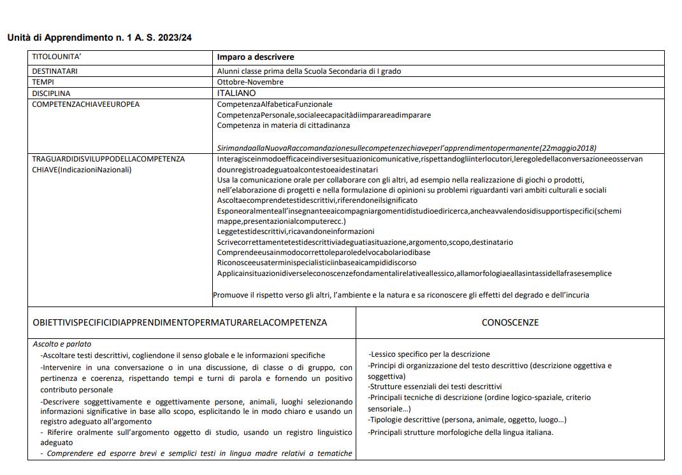

Slide 19
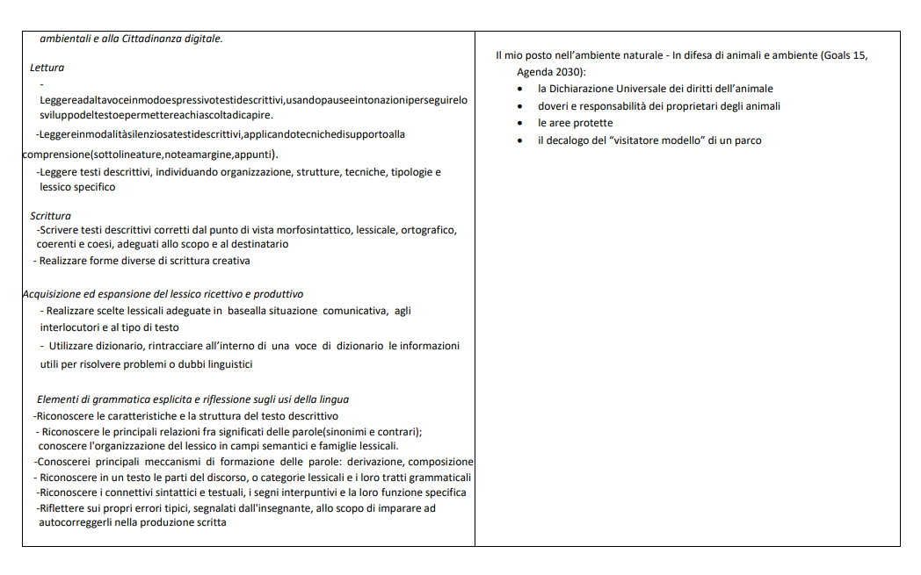

Slide 20
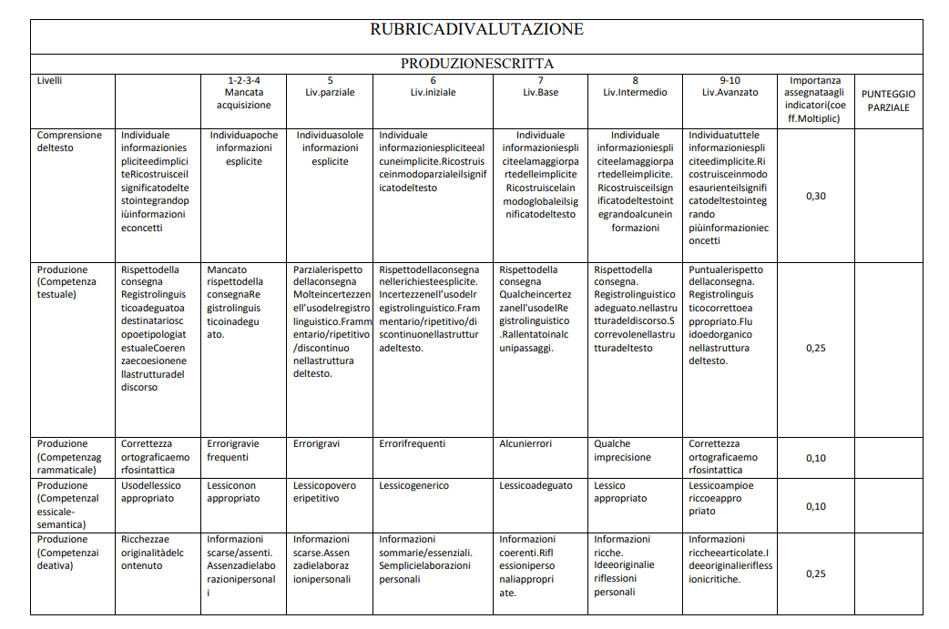

Slide 21
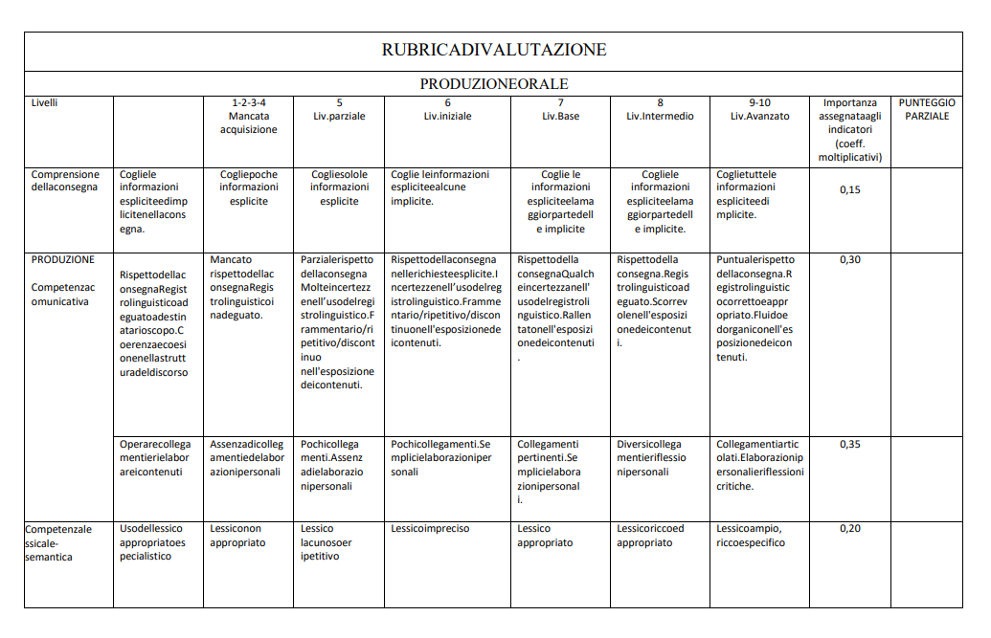

Slide 22
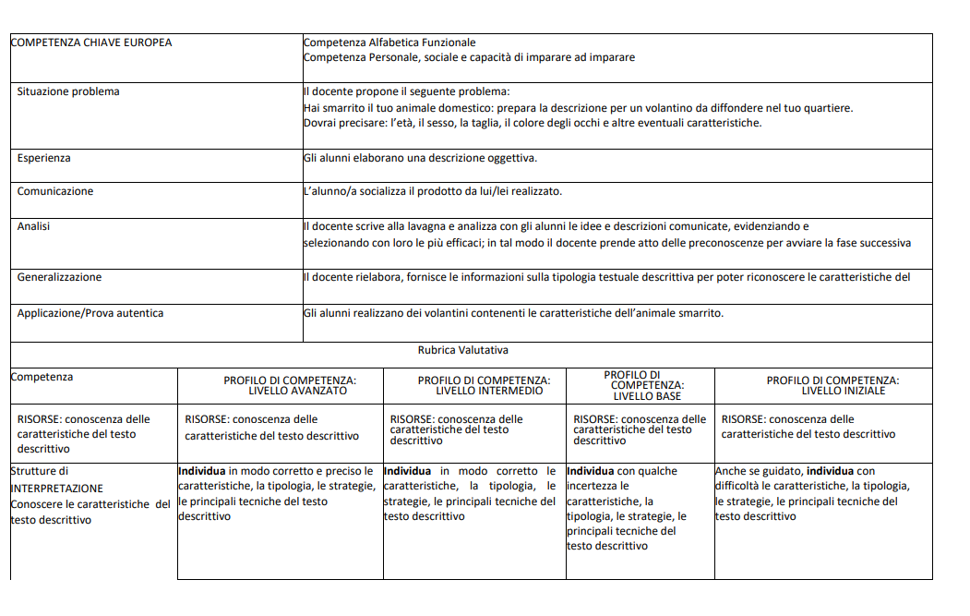

Slide 23
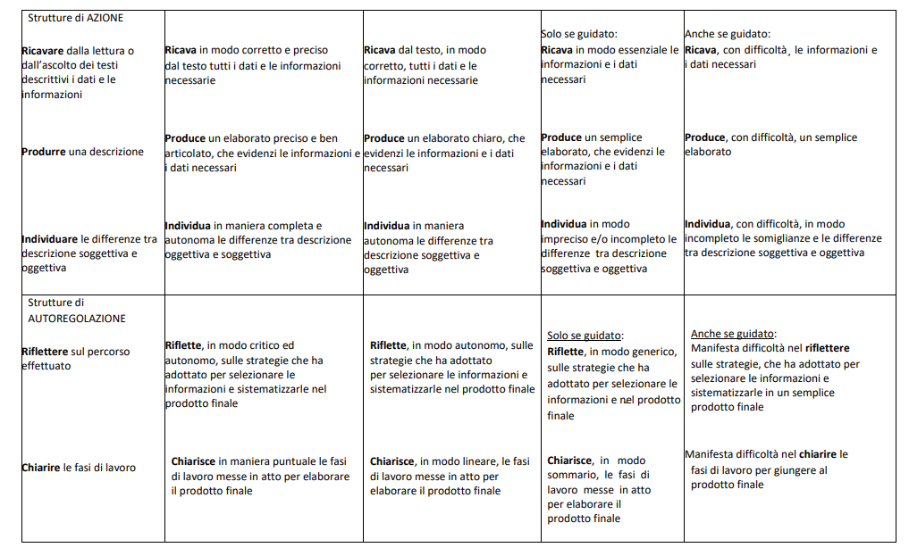

Slide 24
Modelli didattici e metodologie
L'Autonomia didattica si sostanzia nella scelta libera e programmata di metodologie, strumenti, organizzazione e tempi di insegnamento, da adottare nel rispetto della possibile pluralità di opzioni metodologiche, e in ogni iniziativa che sia espressione di libertà progettuale, compresa l'eventuale offerta di insegnamenti opzionali, facoltativi o aggiuntivi e nel rispetto delle esigenze formative degli studenti. (Regolamento dell’autonomia DPR 275/1999 )
Al di là delle scelte, i fattori che caratterizzano l’azione educativa intenzionale e sistematica sono:
La programmazione considerata come procedura intenzionale e sistematica
Il gruppo classe, ovvero il contesto in cui si attua il processo educativo-formativo
L’ambiente di apprendimento
La verifica/valutazione dei processi
Inoltre l’azione didattica deve essere di qualità ossia oltre a valorizzare le risorse interne, dovrebbe mettere in atto azioni di coinvolgimento con le agenzie del territorio, motivare l’allievo all’apprendimento non dimenticando di considerare le diverse intelligenze, i vissuti emotivi-affettivi, la qualità dell’integrazione nel contesto ecologico dell’apprendimento.

Slide 25
La gestione del gruppo classe
classe
Struttura esterna:
Formata sul compito. E’ la funzione istituzionale. Gli alunni fanno parte di un contesto scuola che ha delle regole e norme in vista di un raggiungimento di performance significative di apprendimento. E’ essenziale definire quest’area.
Struttura interna:
Centrata sulle relazioni.

Slide 26
docente
Facilitatore di relazioni:
Conoscere le dinamiche ( comunicazione – leadership, gestione dei conflitti- ruoli formali ed informali)
Facilitare la comunicazione tra gli studenti
Prediligere una didattica di tipo attivo, favorendo l’ascolto dei lavori dei gruppi, seguiti da momenti di condivisione e confronto verbale dei propri vissuti
Stile:
Comunicazione efficace
Autocontrollo personale
Metodo
Il gruppo classe è un laboratorio creativo in cui costantemente gli alunni sono in situazione di tensione formativa e necessitano di una didattica ancorata sulle basi emotive e relazionali dei componenti
Utilizzare gli spunti problematici, le difficoltà, le inquietudini come momenti di lavoro che il gruppo si assume
Dedicare cura alla promozione dei legami cooperativi

Slide 28
Che cos’è il project work
Il significato del termine anglosassone project work è ‘lavoro di progetto’.
Si collega alla metodologia ‘learning by doing’, che sottolinea come, in seguito ad un periodo di apprendimento si riesca a realizzare un progetto relativo a obiettivi prefissati e a contesti reali.
Ideazione Il primo step per la realizzazione di un project work riguarda l’identificazione della motivazione, o detto in altre parole la ragione del progetto. I dettagli riguardanti il target di riferimento, l’argomento (topic), le attività, le risorse da utilizzare, gli obiettivi e i tempi di realizzazione vengono poi definiti all’interno di un documento, contenente il complesso di informazioni definito ‘macroprogettazione.
Pianificazione Dopo aver stabilito per grandi linee i dettagli del project work si passa ad una progettazione più dettagliata, nell’ambito della quale vengono identificati e definiti i seguenti elementi: Il titolo del progetto Le fasi di realizzazione Le metodologie e le strategie operative (tempistiche, risorse umane e strutturali, strumenti e obiettivi) I costi (preventivo) Competenze necessarie per il raggiungimento degli obiettivi Ogni singolo elemento deve essere condiviso e approvato da tutti i partecipanti al progetto.

Slide 29
Realizzazione La fase operativa è quella che prevede la realizzazione del progetto, ovvero la trasformazione della teoria in pratica. L’attività si concretizza nell’esecuzione materiale di tutti i passaggi inseriti nella ‘micropianificazione’.
Monitoraggio Durante lo svolgimento del project work è fondamentale monitorare l’andamento del lavoro rispetto agli obiettivi prefissati. L’attività è fondamentale per mettere in evidenza i punti che non si allineano al piano originale e per intervenire laddove necessario con le adeguate azioni correttive. Rientra nel monitoraggio anche il controllo dei costi in riferimento al budget prestabilito.
Valutazione La fase conclusiva riguarda l’analisi del prodotto, finalizzata a verificare il raggiungimento degli obiettivi e ad individuare eventuali migliorie

Slide 30
I metodi partecipativi
consentono di adottare strategie relazionali
Gruppi omogenei: si attivano per realizzare percorsi più complessi, consentono di differenziare gli obiettivi, i contenuti e di precedere più approcci ad una medesima tematica
Gruppi eterogenei: si attivano quando si richiede collaborazione e scambio di esperienze; essi generano importanti dinamiche di scambio
TEMPO
Ribalta l’organizzazione tradizionale dello spazio - aula
SPAZIO

Slide 31
ATTIVITA’ LABORATORIALI
CLASSI APERTE
APPRENDIMENTO COOPERATIVO

Slide 33
Secondo gli studi di Hudson, nel passaggio alle scuole secondarie gli alunni che manifestano un alto grado di divergenza tendono a specializzarsi nelle discipline artistiche e gli alunni che manifestano un alto grado di convergenza tendono a specializzarsi nelle discipline scientifiche. In generale, in ambiente scolastico viene maggiormente incentivato il pensiero convergente rispetto a quello divergente.

Slide 34
Il pensiero divergente e i suoi processi psicologici
Prima di procedere, è bene chiarire una cosa. Nessun pensiero è migliore di un altro. Il pensiero convergente è utile e necessario in numerose occasioni. Tuttavia, il vero problema è che ci hanno “addestrati” a pensare in un solo modo, lasciando da parte (e addirittura annullando completamente) la spontaneità, l’ingegno e l’intrigante libertà.
Come allenare il pensiero divergente
Lo abbiamo detto all’inizio, tutti noi, qualunque sia la nostra età, siamo in grado di allenare il nostro pensiero divergente. A tale scopo, ci dobbiamo concentrare su quattro obiettivi molto chiari:
Migliorare la nostra fluidità: la capacità di produrre un gran numero di idee.
Migliorare la nostra flessibilità: essere in grado di creare idee diverse sulla base di diversi campi del sapere.
Originalità: capacità di creare idee innovative.
Migliorare la nostra elaborazione: capacità di migliorare le nostre idee, per svilupparle con più raffinatezza.

Slide 35
I metodi partecipativi
il cooperative learning
Diceva Benjamin Franklin: “Dimmi e io dimentico, mostrami e io ricordo, coinvolgimi e io imparo”. Il Cooperative learning è una forma di insegnamento che si fonda, appunto, sul coinvolgimento attivo degli studenti come base dell’apprendimento. In questa modalità didattica, gli studenti, impegnati in piccoli gruppi, sono chiamati a raggiungere un obiettivo comune: sotto la guida dell’insegnante, ognuno ha un ruolo specifico in base alle proprie capacità personali. Si tratta, quindi, di un metodo di insegnamento che valorizza l’inclusione e la socializzazione, migliorando al contempo i risultati della didattica.

Slide 37
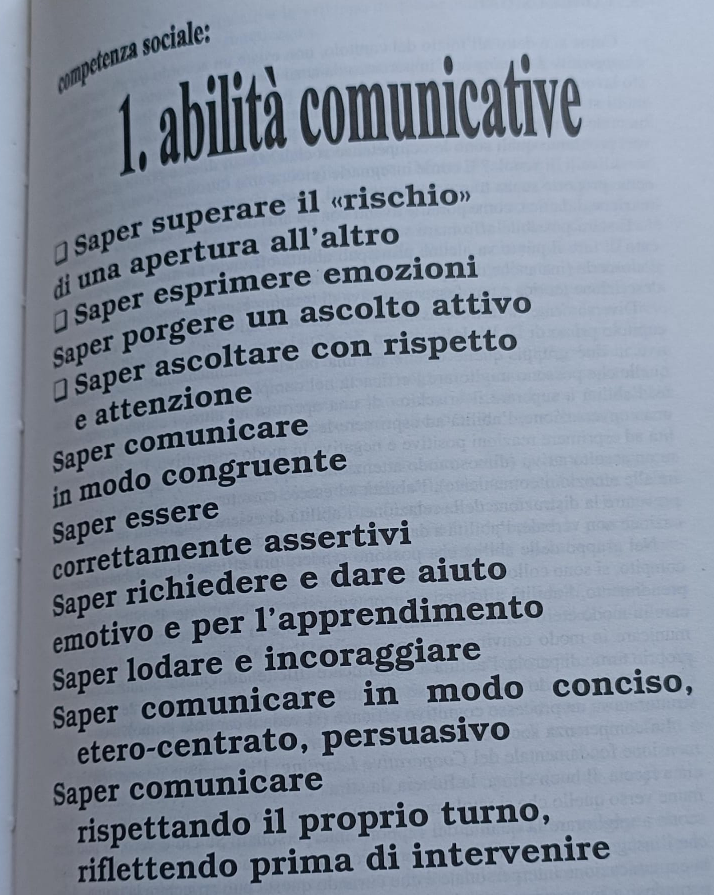
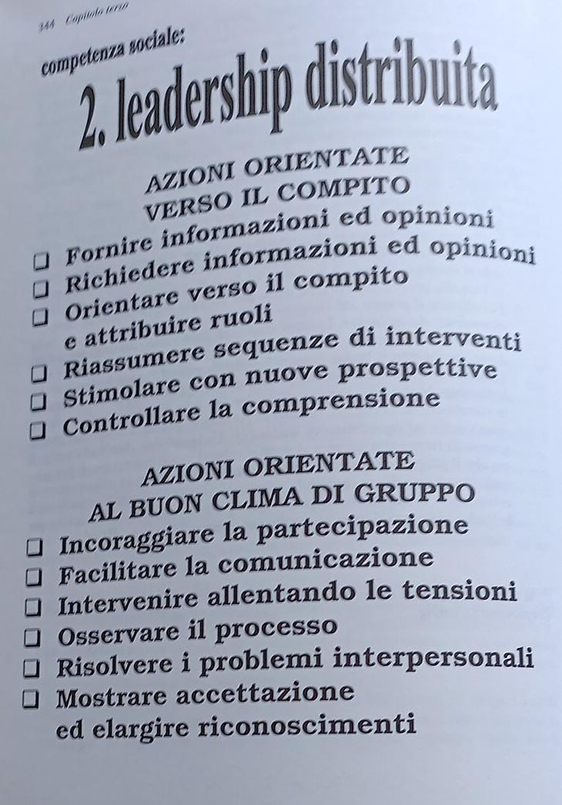

Slide 38
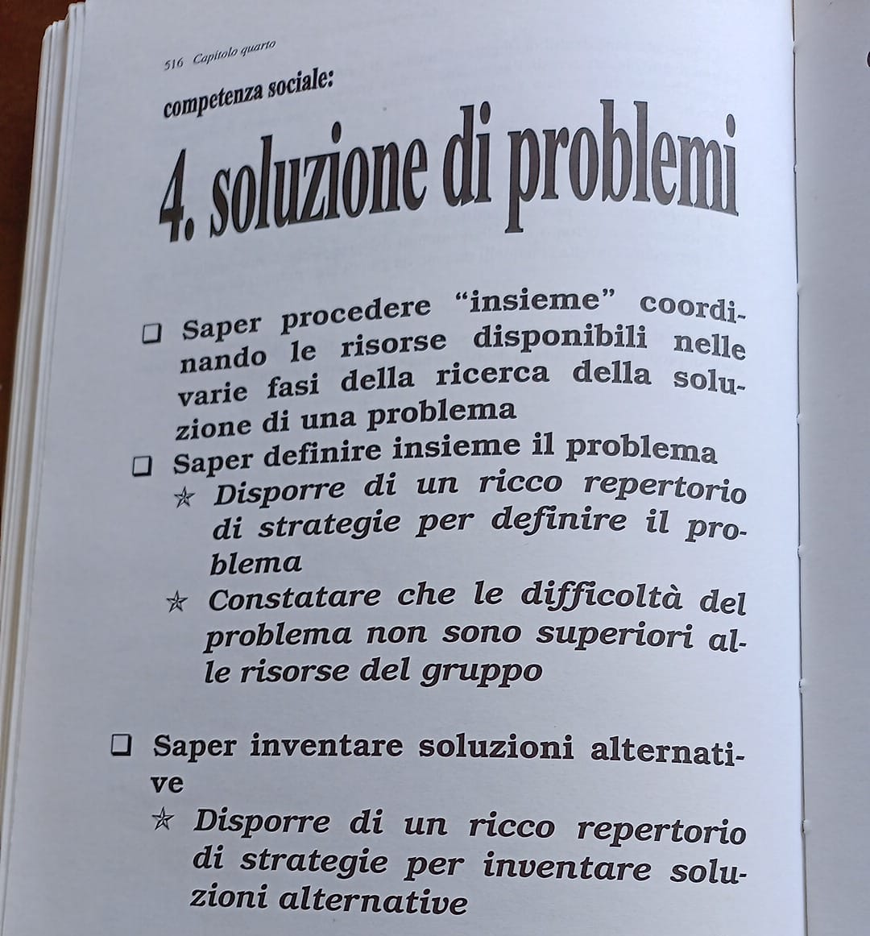

Slide 40
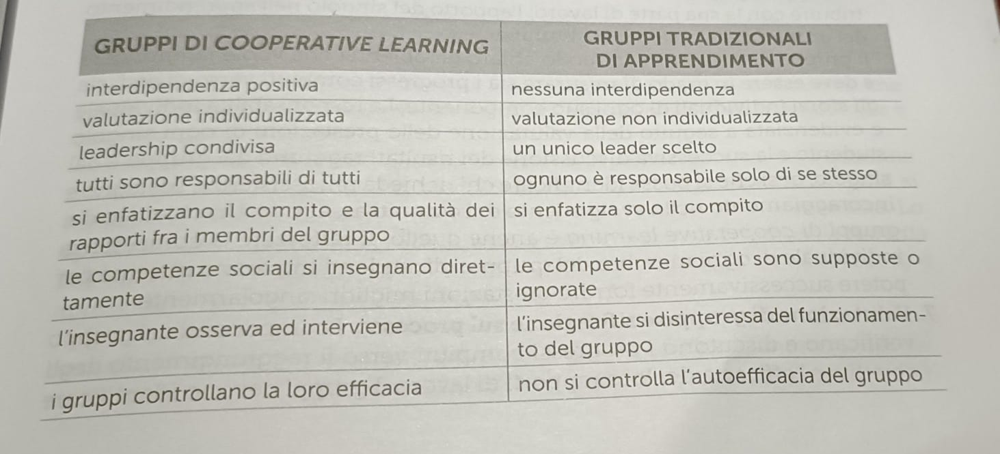

Slide 41
I metodi partecipativi
La ricerca-azione
si raccolgono i dati sugli effetti che tali strategie hanno sull’insegnamento
percezione del problema
si generano delle ipotesi di azione realizzandole come strategie d’azione
rapida diagnosi intuitiva della natura del problema
verifica della diagnosi mediante la raccolta di dati

Slide 42
Una parte fondamentale del processo di RA è la documentazione. Le tecniche per la raccolta dei dati sono multiple e vanno selezionate in rapporto al problema, ai soggetti implicati, alla sostenibilità. Si possono usare, ad esempio,
i Diari per registrare fatti, aneddoti, impressioni, frammenti di realtà da riprendere in fase di analisi del percorso;
i Profili (di lezioni, dello sviluppo di un soggetto) che permettono di guardare all’evoluzione di una situazione o di un soggetto nel tempo;
le analisi di documenti prodotti all’interno della scuola possono fornire informazioni preziose per comprendere il problema e le potenzialità di intervento;

Slide 43
la documentazione fotografica o filmica per attivare il confronto e la ricerca tra insegnanti ed esperti.
Spesso viene utilizzato il termine “triangolazione” riferendosi ad un particolare modo di trattare i dati nell’ambito della RA. È un metodo per correlare i dati in modo da poterli confrontare e contrapporre. Ad esempio un insegnante può esaminare una situazione di insegnamento considerando il proprio punto di vista, quello degli studenti e dell’osservatore esterno. Potranno emergere concordanze di significato ma anche dissonanze utili ad approfondire la conoscenza stessa del problema indagato.

Slide 44
Aspetti critici della RA sono il tempo necessario per effettuare in modo rigoroso i diversi passaggi, le competenze metodologiche richieste agli insegnanti, l’effettiva possibilità di poter operare in collaborazione con esperti esterni che portino una diversa prospettiva.
Tali criticità hanno condotto ad una molteplicità di modi per attivare la RA, a volte così diversi da snaturarne il modello iniziale.

Slide 45
I metodi partecipativi
la classe capovolta (Flipped Classroom)
Con la didattica capovolta la lezione viene spostata a casa: l'alunno impara la lezione autonomamente con video didattici e materiale multimediale, quindi torna a scuola per discutere in maniera attiva l'argomento affrontato a casa attraverso la cooperazione con gli altri alunni e l'insegnante.
La Flipped Classroom viene applicata nella didattica attraverso due momenti:
consiste nell'apprendimento autonomo da parte di ogni studente, all'esterno delle aule scolastiche e con l'ausilio di risorse digitali;
prevede le ore di lezione in aula, contraddistinte da una didattica orientata alla messa in pratica delle nozioni apprese, dove la collaborazione e la cooperazione degli studenti diventano centrali nel processo di apprendimento.

Slide 46
L'insegnamento capovolto propone quindi l'inversione dei due momenti classici, lezione e studio individuale:
la lezione viene spostata a casa, sostituita dallo studio individuale dei materiali suggeriti dall'insegnante (preferibilmente videolezioni);
lo studio individuale viene spostato a scuola, sostituito da un'attività collaborativa, dove l'insegnante può esercitare il suo ruolo di tutor al fianco degli studenti.

Slide 47
I metodi partecipativi
la didattica breve
Complesso di tutte le metodologie che, agli obiettivi della didattica tradizionale ( rispetto del rigore scientifico e dei contenuti delle varie discipline) aggiunge anche quello della drastica riduzione del tempo necessario al loro insegnamento ed al loro apprendimento. La DB non è una didattica frettolosa e puramente divulgativa; al contrario è una didattica giocata tutta sulla pulizia dei ragionamenti e sulla loro essenzialità:
Destrutturazione verticale ossia «smontare la materia nei suoi contenuti essenziali individuando gli argomenti da trattare ( ad opera del docente)
Destrutturazione a livello orizzontale ossia suddividere gli argomenti in elementi semplici
Mappe concettuali
Tavole sinottiche

Slide 48
Tavole sinottiche: definizione e utilizzo
Le tavole sinottiche sono uno strumento grafico molto utile per rappresentare informazioni in modo chiaro e organizzato. Si tratta di una tabella che riassume in modo sintetico i dati di interesse, suddivisi in categorie e sottocategorie.
Caratteristiche delle tavole sinottiche
Le tavole sinottiche presentano alcune caratteristiche che le rendono particolarmente efficaci:
Sono organizzate in modo gerarchico, con le informazioni principali in alto e quelle di dettaglio in basso.
Utilizzano simboli e colori per rendere più facilmente riconoscibili le categorie e le sottocategorie.
Sono molto sintetiche, in modo da consentire una visione d’insieme immediata.
Possono essere elaborate sia a mano che con l’uso di software specifici.

Slide 49
LE STRATEGIE DIDATTICHE
Le strategie didattiche sono riferite alle procedure, ai metodi, alle tecniche e ai processi che un docente pone in essere e utilizza durante l’insegnamento, ovvero quando definisce i percorsi per progettare il suo intervento in aula e con ciascuno dei propri alunni. Non dimenticando mai che la dimensione dell’educazione e della formazione, come affermava Frabboni, va ritagliata sull’alunno.
Su ciascuno alunno. È usualmente riconosciuto che le strategie di istruzione sono multidimensionali e la loro maggiore o minore efficacia dipende, nella maggior parte dei casi, dal contesto in cui esse sono applicate. Non esiste un’unica strategia in grado di garantire migliori risultati degli studenti
L’insegnante si adatta e applica la giusta strategia per affrontare il gruppo target
Espositive – il docente focalizza la sua attenzione sugli aspetti contenutistici della lezione
Euristiche - quelle che implicano la partecipazione degli alunni

Slide 50
L’apprendimento e le strategie
Un accenno particolare, nell’affrontare la questione, lo merita il tema delle tipologie di apprendimento. Con riferimento particolare a:
Apprendimento attivo
Apprendimento esperienziale
Apprendimento basato sull’indagine
Apprendimento tra pari
Apprendimento basato su problemi
Apprendimento riflessivo
Apprendimento integrativo
Apprendimento potenziato dalla tecnologia (TEL).

Slide 51
LE STRATEGIE DIDATTICHE
EURISTICHE
Con riferimento particolare a:
Didattica per scoperta
Didattica per competenza
Il compito di realtà
Didattica motivazionale ( la motivazione condiziona l’apprendimento! Aò docente è richiesta oltre che la preparazione didattica, la capacità di comunicazione, competenza in campo psicopedagogico , aggiornamento continuo, atteggiamento problematico e critico verso ciò che si insegna e deve fornire stimoli)
Didattica modulare
Didattica per concetti

Slide 52
Didattica modulare
La parola modulo, anche in ambito extra - didattico indica una parte isolabile di un tutto, qualcosa di compiuto in sé che può essere riprodotto e trasferito in contesti diversi.
Leggiamo due definizioni tratte dal progetto di sperimentazione dell’autonomia Sistemi di qualità e dalla Proposta di un curricolo verticale di Storia del Laboratorio nazionale di didattica della storia: “Il modulo è una parte significativa, omogenea e unitaria di un processo formativo più ampio; è una parte del tutto, ma completa ed esaustiva, in grado di assolvere ben precise funzioni, ma anche ben precisi obiettivi cognitivi e non, capitalizzabili, spendibili, documentabili”.” […] Da un punto di vista metodologico bisognerà pensare ad un CURRICOLO ORGANIZZATO PER MODULI, che consentirà una più agevole certificazione dei crediti formativi di ogni alunno personalizzandone l’iter scolastico. Questo significa che la programmazione tematica: non potrà snodarsi secondo una serie di contenuti senza soluzione di continuità; dovrà essere scandita da pochi nuclei tematici;
dovrà organizzare ogni modulo secondo una propria esaustività in modo da facilitarne la certificazione dell’apprendimento

Slide 53
LA VALENZA del tutoring
Il tutoring può essere definito come un’attività che consiste nell’aiuto e sostegno all’apprendimento di altri in modo interattivo, intenzionale e sistematico.
Il Peer tutoring può essere considerato una strategia educativa volta ad attivare un passaggio “spontaneo” di conoscenze, esperienze, emozioni da alcuni membri di un gruppo ad altri membri di pari status.

